Slide 1

ЗНО
2021 року
Як скласти іспити без втрат?

Slide 2

Пла ну ван ня
Ідея…
Опираючись на Ваші основні вміння, навички, особливості характеру – випрацюйте для себе характерну стратегію поведінки
Проектування…
Варто розробити для себе самого – план дій
Втілення…
Найважчий етап, але найголовніший. Саме від нього – залежатиме Ваша працездатніть під час складання іспиту.

Slide 3
Особливості проведення ЗНО 2021
№1
БУДЕ ЛИШЕ 1 ОЧНЕ ПРОБНЕ ТЕСТУВАННЯ
…через карантинні обмеження. Інші можна пройти вдома онлайн.
№2
ЗБІЛЬШИЛАСЬ КІЛЬКІСТЬ ПРЕДМЕТІВ
Або іспит з української мови, або – з української мови та літератури.
Обов'язково.
3 обов'язкових предмети і 4-й на вибір.
№3
БУДЕ 2 РІВНІ СКЛАДНОСТІ В ТЕСТАХ З МАТЕМАТИКИ
Рівень №1 – «Рівень стандарту», триватиме 150 хв., матиме 28 завдань базових понять з математики
Рівень №2 - «Складанка», триватиме 210 хв., матиме 34 аналогічних попередньому рівню завдання, + додаткові «Суперзавдання»

Slide 4
21 травня тестування з хімії
24 травня тестування з іспанської, німецької, французької мови
25 травня тестування з англійської мови
28 травня тестування з математики
1 червня тестування з української мови, української мови і літератури
4 червня тестування з історії України
7 червня тестування з фізики
10 червня тестування з біології
15 червня тестування з географії

Slide 5
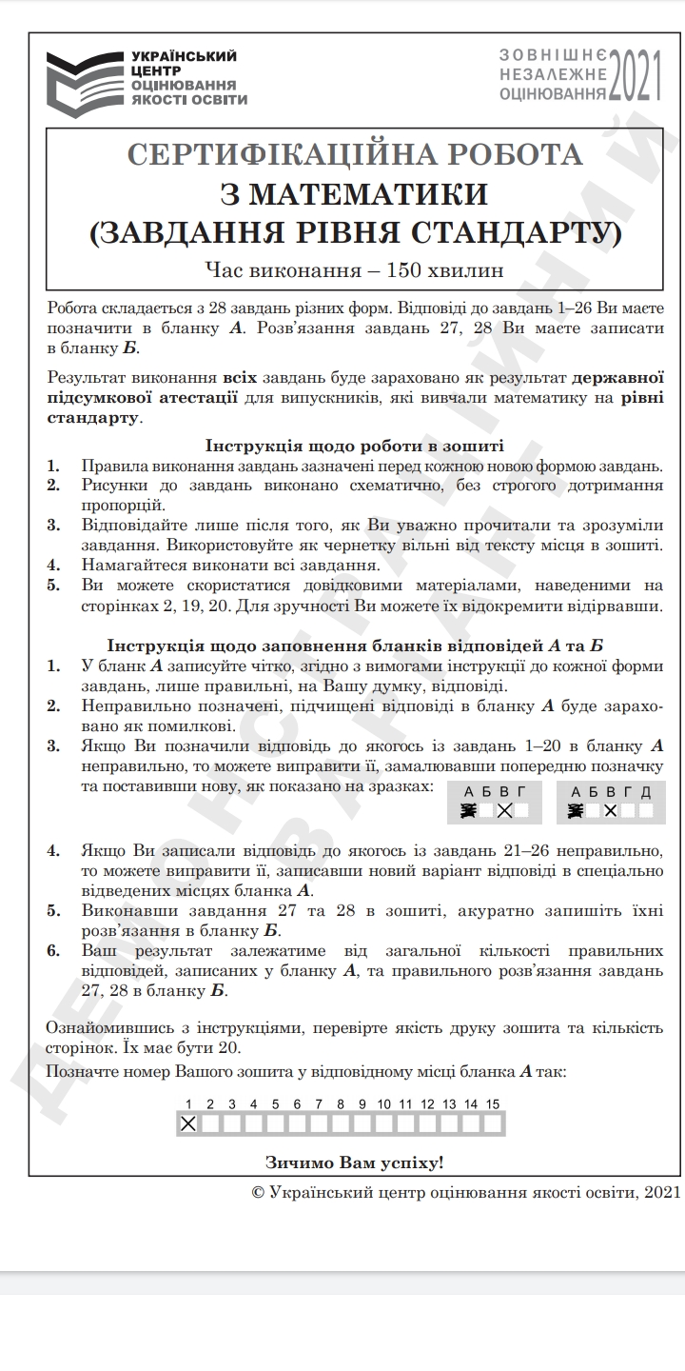
Який вигляд мають бланки відповідей на ЗНО з математики?

Slide 6
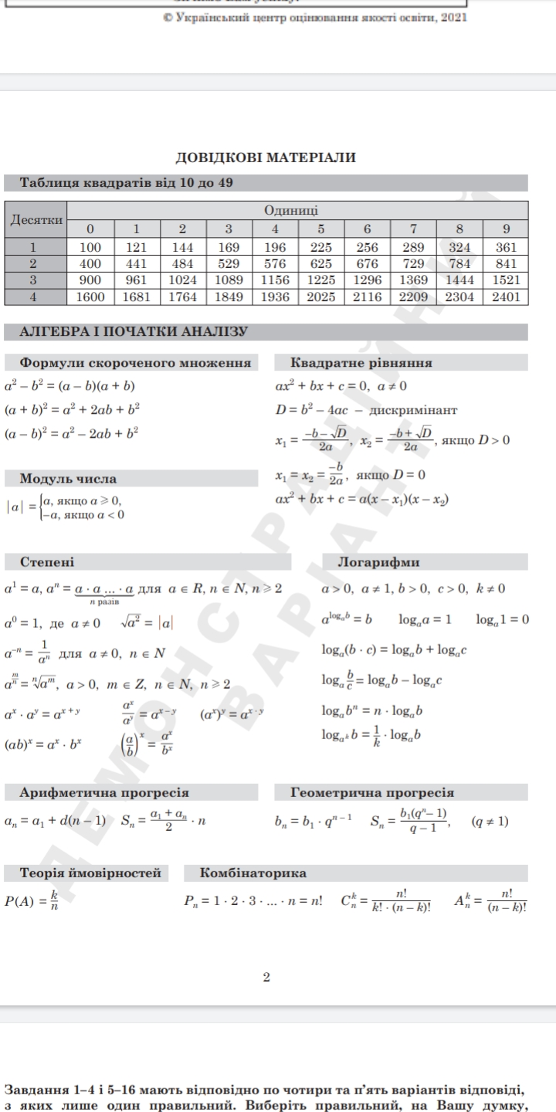
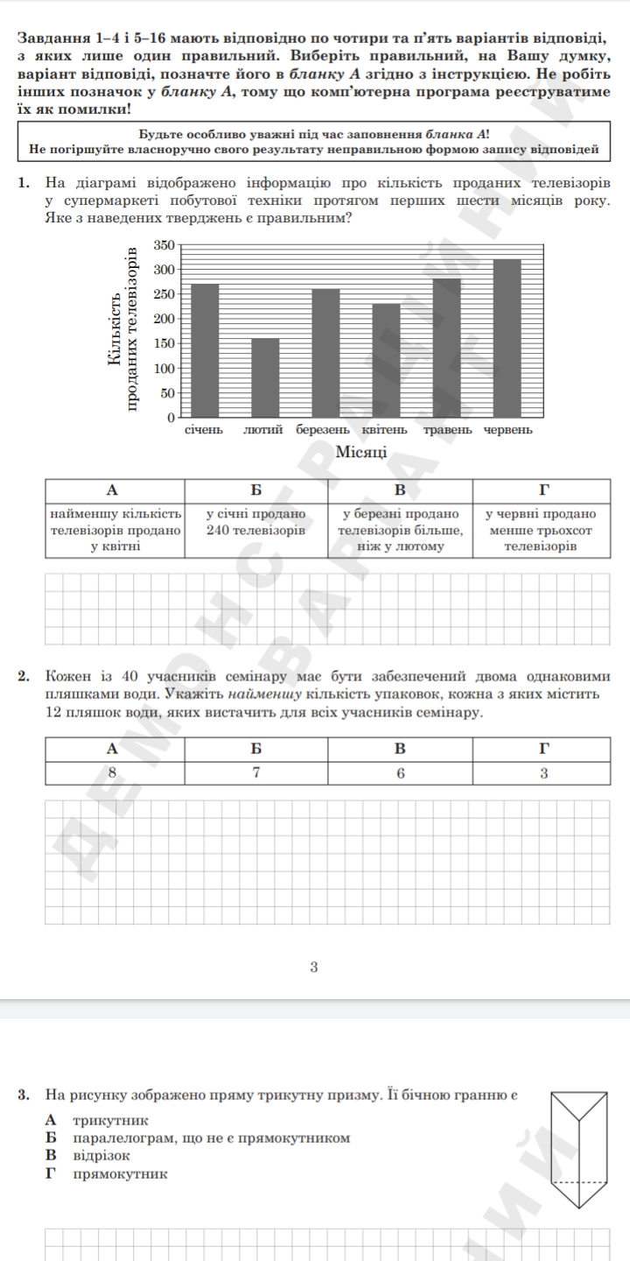

Slide 7
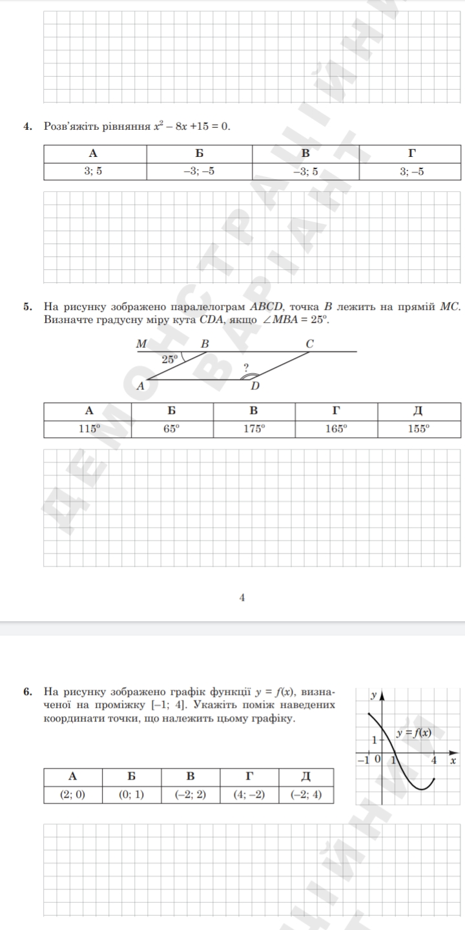
Інформація використана з офіційних освітніх сайтів - osvita.ua та osvitoria.media.
Більше інформації можете дізнаватись і з інших джерел, але достовірними вони будуть лише на офіційних сайтах.

Slide 8

Що взяти з собою?
паспорт
запрошення перепустка
2-3 ручки чорного кольору
сертифікат учасника
пляшка з водою (без етикетки)
(за потреби) засоби медичного призначення

Slide 9
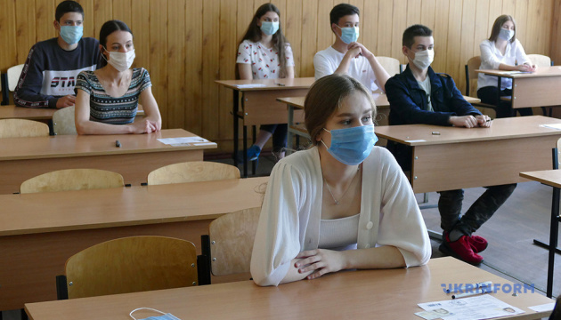
Деякі поради від Лілії Гриневич
Бажано приїхати трішки раніше. Пам’ятай, що допуск до пункту тестування припиняється за 10 хвилин до початку ЗНО, запізнення фіксується у картці спостережень. Перескладання можливе лише за наявності поважних причин, підтверджених документально.
За статистикою, більшість українців ніколи не читає інструкцій перед тим, як почати користуватися певним приладом. Але це – не той випадок… Необхідно уважно читати та слухати інструкцію, яку говорять інструктори. Не бійся ставити питання, коли буде надано таку можливість.
Головне правило – не розмовляти, не тримати при собі і не користуватися мобільним телефоном, електронними пристроями та паперовими носіями – в жодному вигляді; не залишати пункт тестування до завершення роботи. Дотримання правил перевіряється. Наприклад, якщо в кишені чи на столі знайдуть мобільний, результат тестування анулюють.

Slide 10
Під час тестування дуже важливо зайняти своє, яке буде вказане у списку біля входу в аудиторію і наліпкою на парті. Саме місцю в аудиторії присвоюється унікальний код, який потім допоможе ідентифікувати вашу роботу і розшифрувати відповіді. Знайти свою аудиторію можна за інформацією у списку біля входу до пункту тестування.
Періодично треба перевіряти, скільки часу залишилося до кінця тесту.
Бажано не витрачати занадто багато часу на одне завдання (ліпше спочатку виконати легші завдання, потім - складніші, на які треба витрачати більше часу).
Необхідно максимально зосередитись на тому питанні, яке відповідаєте саме зараз. А ось думки про попередні запитання та наступні – зайві, так як відволікають. Помилка – не проблема. Необхідно зробити відмітку у спеціальному полі для виправлень згідно з інструкцією на бланку відповідей. А от якщо відповіді на запитання все ж не знала, дій таким чином:
1) відкинь очевидно неправильні варіанти; обери найкращий варіант з тих, що залишилися;
2) можна обрати відповідь, скориставшись інтуїцією (якщо не спрацював багаж знань, може, спрацює теорія імовірності) :).

Slide 11
Як зменшити хвилювання? Ось деякі особливі поради…
Хвилюєшся, тремтять та холодіють руки і ноги?..
А може хочеться голосно порозмовляти чи посперечатись?..
Це – природньо. Твій організм викидає в кров адреналін, реагуючи на стрес.
Знаючи це та зважаючи на особливості Вашого реагування, можна зарадити стресу…
Темперамент кожної людини. пов’язаний з особливостями будови нервової системи, тому і вважається вродженою властивістю.
Від темпераменту не залежать ні інтереси, ні захоплення, ні моральна вихованість людини.

Slide 12
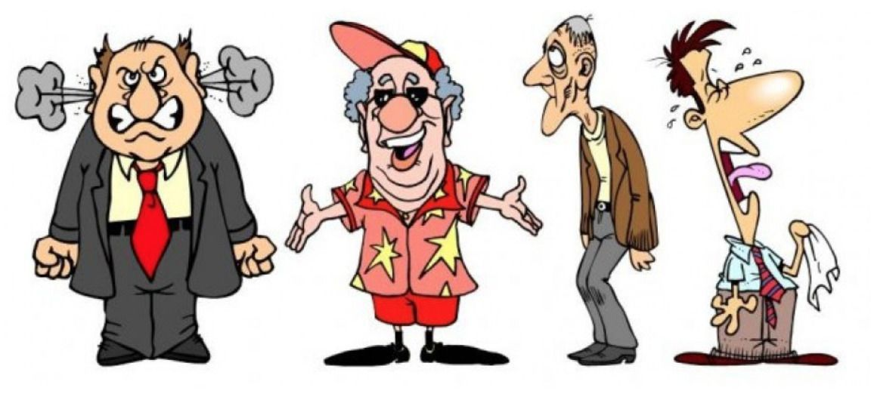
Сангвініку притаманні досить висока нервово-психічна активність, багатство міміки та рухів, емоційність, вразливість, лабільність. Проте емоційні переживання - неглибокі, а надмірна рухливість – є часто причиною недостатньої зосередженості, квапливості, поверховості. Із задоволенням беруться за нову справу, відзначаються винахідливістю. До критики – не сприйнятливі.
Це люди дуже енергійні, активні. Легко та безтурботно контактують з незнайомцями, швидко звикають до нових умов і вимог, без зусиль не лише переключаються з однієї роботи на іншу, а й перевчаються, оволодіваючи новими навичками, зважаючи на зацікавленість. Довго працюють без утоми, але коли те чим вони займаються - їх цікавить.
Та якщо робота не захоплює, можуть покинути все, не довівши до кінця. Довготривалих і кропітких справ уникають. Опираючись на все вище сказане – варто знайти зацікавленість у іспитах та користь результатів. Це все Вам обов'язково допоможе досягти мети!

Slide 13
Для холерика характерний високий рівень нервово-психічної активності та енергії, різкість і стрімкість рухів, сильна імпульсивність та яскравість емоційних переживань. Недостатність емоційної і рухової врівноваженості, проявляється в нестриманості, запальності, нездатності контролювати себе в стресових ситуаціях. Притаманна циклічність в діяльності та поведінці.
Разом з цим – він стійко долає перешкоди в досягненні прагнень та інтересів, володіє наполегливістю, але важко переключає увагу.
В спілкуванні непоступливий, любить бути в центрі уваги.
Отже, для Вас – бажано йти на іспити з відчуттям необхідності подолати ще одну перешкоду, пройти ці випробування – які стоять між Вами та Вашою мрією. Ви швидко зорієнтуєтесь на місцевості, але пам'ятайте про Вашу нестримну емоційність (вона часом може нашкодити) візьміть «на замітку» декілька прийомів самозаспокоєння. Дані рекомендації допоможуть переключити Вашу емоційність та сприйнятливість у потрібному напрямку!

Slide 14
Флегматик характеризується порівняно низьким рівнем активності поведінки, ускладненням переключення і уповільненістю, спокійністю дій, міміки і мовлення, рівністю, постійністю та глибиною почуттів і настроїв.
Такі люди відрізняються неквапливістю і завзятістю. Вони завжди чітко продумують кожну свою дію, доводять все розпочате до логічного завершення. Не звикли відступати перед труднощами. Настрій у флегматиків завжди стійкий, рідко піддаються провокаціям.
А отже, Вам бажано продумати, спланувати та зібратись наперед. Не упускаючи усіх деталей… Заздалегідь продумуйте варіанти одягу, підготуйте документи, довідки. Всі другорядні справи відкладіть на потім, аби вони Вас не відволікали. Зосередьтесь лише на головному і слідуючи стратегії Ваших дій – зможете вдало завершити розпочату Вами справу!

Slide 15
Меланхоліку властивий низький рівень нервово-психічної активності, стриманість і приглушеність моторики та мовлення, глибина і постійність почуттів. Його швидко стомлює будь-яка діяльність, навіть легка і приємна. Як наслідок, меланхолік виконує кожну роботу вдвічі повільніше за сангвініка.
Нову інформацію – засвоює як швидко (у спокійній і доброзичливій атмосфері), так і повільно (в несприятливих умових виникає розсіяність). Тому створення сприятливих умов в будь-яких обставинах – найважливіше.
Вам необхідно навчитись планувати свою діяльність, розумно розподіляти час і збалансовувати добову і тижневу тривалість праці й відпочинку, інакше можливе нервове й фізичне виснаження організму, на підґрунті хронічної перевтоми або відрази до праці, апатія.
Отже, запоручившись підтримкою рідних та друзів, оточивши себе різними приємними та потрібними речами, думками (усім, що буде Вам допомагати пройти складний період) – Ви зможете, не зважаючи на «шторми та бурі» пройти усі випробування та досягти бажаного результату!

Slide 16

Всім дякую за увагу!
… та бажаю справдження Ваших надій

